Slide 1
PLANO ANUAL DE NEGÓCIOS
PAN 2023

Slide 2
Meta de topo da PPSA para 2023
As metas de topo fornecem uma orientação mais explícita sobre os principais objetivos de curto prazo da companhia. São métricas que se desdobram por toda a estrutura organizacional, do topo até a base, para garantir que as ações individuais estejam alinhadas com os principais compromissos do Plano.
Objetivo da Meta de Topo da PPSA para 2023:
Buscar o aumento da Receita da União em relação a 2022, através da comercialização do volume de óleo planejado para o ano.
Meta de topo de 2023:
Receita da União de R$ 9,11 Bilhões
Notes:
2021: 1,223

Slide 3

Metas para 2023
Receita para União com comercialização de óleo e meta dos volumes
Receita para União
R$ 9,11 bilhões
Premissas 2022
Preço do petróleo: PR ANP US$ 105
Fonte: cenário 2023 EPE, com desconto de US$ 3 / bbl
Câmbio: 5,20 R$/US$
Fonte: Relatório Focus de nov/2022
Comercialização de
óleo e gás - metas
17,00 MM bbl e
53,2 MM m3 de gás
34 Cargas de óleo em 2023
23 cargas de óleo de Mero,
4 de Búzios,
3 de Sapinhoá,
2 de Tupi
1 de Sépia
1 de Atapu

Slide 4
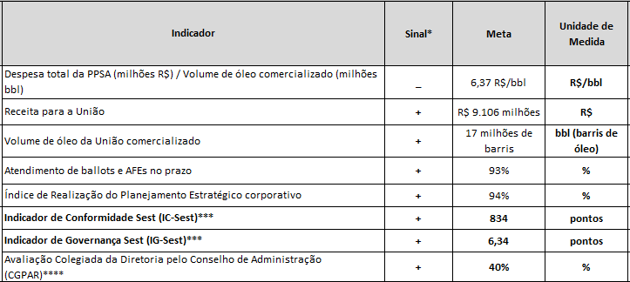
Metas dos indicadores para 2023
O sinal será positivo (+) quando o indicador for do tipo “maior-melhor” e negativo (-) caso contrário.
As metas foram definidas com o critério de serem mais desafiadoras do que do que a média dos 5 últimos exercícios.
Para os indicadores de Receita da União e Volume de óleo comercializado, a meta prevê a realização de 100% do planejado para 2023.
Esses indicadores e metas foram adotados para o Programa de RVA 2023.
Notes:
Indicador de cumprimento da Comercialização de óleo (IC): Este indicador começou a ser medido em 2020. A previsão do volume de comercialização carrega muitas incertezas e depende do cumprimento da produção prevista pelo operador.
Indicador de Avaliação de desempenho da Diretoria Colegiada pelo CA: Este indicador começou a ser medido em 2020 em referência ao ano de 2019, e obteve 100% como resultado. A meta de 100% se manterá para o ano de 2021, referente ao ano de 2020.

Slide 5
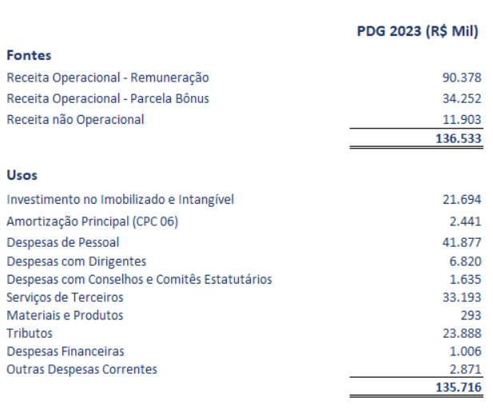
Fontes e Usos de Recursos
PDG/OI 2023 aprovado

Slide 6
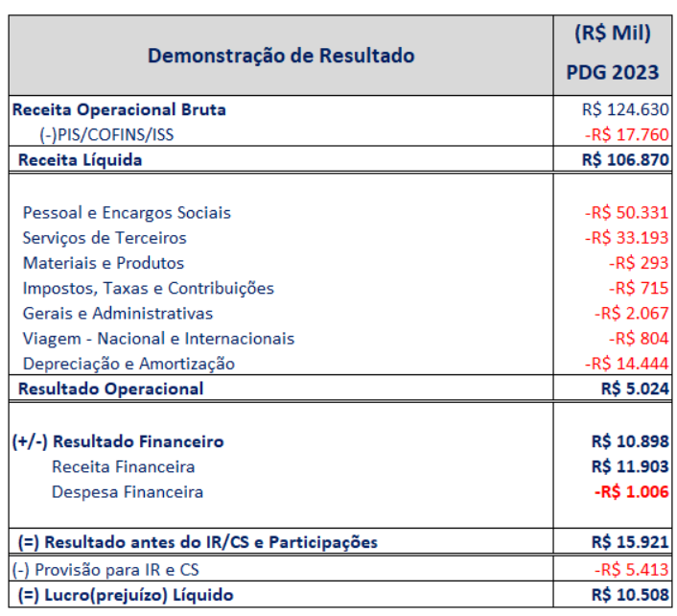
Demonstração do Resultado
PDG 2023 aprovado

Slide 7
Considerações finais para 2023
Contratação de até 12 cargos comissionados de livre provimento e realização de processo seletivo público
Cenário de novos contratos para 2023: acréscimo do resultado das 11 áreas apresentadas na Oferta Permanente de 2022
Previsão de arrecadação de receita para a União com comercialização de óleo em 2023: R$ 9,11 bilhões, com premissa de preço do petróleo de US$ 103/bbl e taxa de câmbio de R$ 5,20
Previsão de Comercialização de 17,0 milhões bbl de óleo e 53,2 milhões de m3 de gás
Meta de topo: Receita da União de R$ 9,11 Bilhões
Previsão de Investimentos na ordem de R$ 21,69 milhões (OI 2023)
Receita da PPSA esperada de R$ 136 milhões, sendo R$ 90 milhões com contrato de remuneração (PDG 2023)
Usos dos Recursos previstos na PPSA de R$ 135 milhões (PDG 2023)

